Slide 1
Projet de rénovation des diplômes de CAP et du BAC PRO pressing et métiers de la blanchisserie
8e CPC
Réunion du 16 février 2018

Slide 2
Pourquoi une demande de rénovation des diplômes préparant aux métiers du pressing et métiers de la blanchisserie?

Slide 3
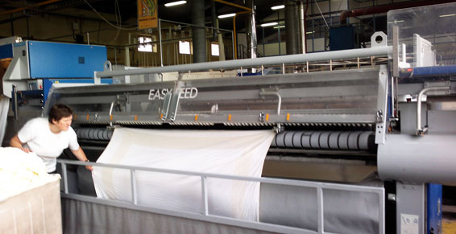
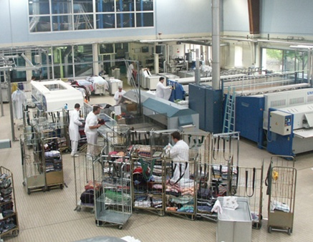
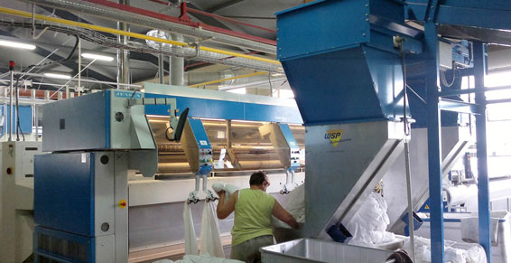
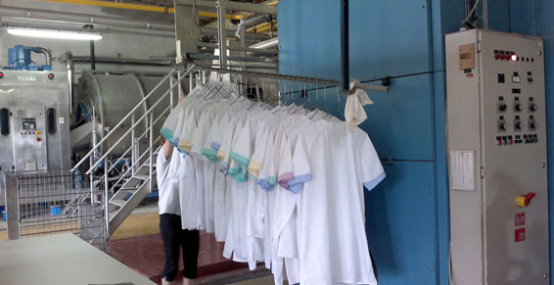
LES MÉTIERS DU PRESSING ET DE LA BLANCHISSERIE
Évolution du contexte Professionnel

Slide 4
L’entretien des textiles: les secteurs d’activité
Deux secteurs se partagent le marché:
LE PRESSING : secteur commercial de services de proximité soumis aux dispositions de l’arrêté ministériel du 31 août 2009 – rubrique 2345 avec 3 typologies de structures
l’artisanat ;
les chaînes ;
les discounts.
LA BLANCHISSERIE : secteur industriel de deux types
hospitalier -- blanchisseries inter établissements
ou intégrées ;
blanchisseries industrielles privées : loueurs de linge
ou indépendants.

Slide 5
Organismes représentatifs
 FFPB |  GEIST |  URBH
FFPB : Fédération Française des Pressings et des Blanchisseries, Syndicat Professionnel représentatif de la branche Pressings et blanchisseries non loueurs de linge. Signataire de la Convention Collective (Entreprises artisanales, disposent aussi de chaines de production et des écoles internes de formation). L’activité principale est centrée sur le pressing. Toutes les fonctions de production : Accueil, réception, nettoyage, lavage, détachage, repassage, emballage, contrôle qualité, facturation, relations commerciale-clients, retouches. Fonctions de production artisanales, | GEIST: Groupement des Entreprises Industrielles des Services de Textiles. Syndicat professionnel (convention collective, environ 22 600 salariés, 200 implantations industrielles tenues par une 40taine d’entreprises (Loueurs). Blanchisseries industrielles : Réception du linge, nettoyage, lavage, détachage, repassage, finition, contrôle qualité, Expédition du linge, réparation des articles de textile, personnalisation de la prestation. | URBH : Union Des Responsables De Blanchisserie Hospitalière. Blanchisseries industrielles spécialisées dans le traitement du linge hospitalier, ce qui représente 3 700 tonnes de linge par jour réparties sur 995 sites de production soit 32 % des parts de marché de l’entretien du textile. Emplois de la fonction publique. Environ 12 000 agents (dont 300 responsables de blanchisseries, 700/800 adjoints responsables secteur). Traitement du linge hospitalier et linge de résidents : Réception du linge, nettoyage, lavage, détachage, repassage, finition, contrôle qualité, Expédition du linge, réparation des articles de textile, personnalisation de la prestation, Préparation de commandes,
Des activités à dominantes communes

Slide 6
Données sur la main d’œuvre et sur la cible d’emplois des diplômes de l’Éducation nationale
FFPB
Nombre de salariés : 10 000 salariés - au niveau de la branche + 2 500 artisans (pressings indépendants)
Statut des salariés | Nombre de salariés / secteur | Qualification principale ou diplômes obtenus
Cadres | 4 %
Agent de maîtrise | 6 % | Niveau BAC Pro
Agent de production | 90 % | Niveau CAP
GEIST Nombre de salariés : 22 000
Organismes représentatifs
Statut des salariés | Nombre de salariés / secteur | Qualification principale ou diplômes obtenus
Cadres | 2 000 cadres (encadrement, cadres sup) | Bac+3 à Bac+5 (distribution, maintenance, commercial, ingénieur…)
Agent d’exécution | 12 700 agents de production | Pas de qualification particulière dans le domaine
Autres | 7 300 (agents de distribution, techniciens de maintenance, etc.) | Permis VL ou PL Bac Pro Maintenance
URBH Nombre de salariés : 12 000
Statut des salariés | Nombre de salariés / secteur | Qualification principale ou diplômes obtenus
Cadres | 300 | Ingénieur / BTS / BAC Pro
Agent d’exécution | 11 000 | CAP, BAC Pro
Autres (à préciser) | 700 | BEP/CAP/BAC maintenance
Notes:
En termes de besoins immédiats en personnels qualifiés et d’exigences à l’embauche (besoins dans les cinq prochaines années), les adhérents de la FFPB comptent, dans le cadre de leur turn-over, renouveler environ 15 % par an des salariés du réseau (ce qui correspond à 150 offres d’emploi de niveau V) ; les entreprises adhérentes au GEIST dans leurs politiques de recrutement (turn-over + remplacement des départs à la retraite) tablent sur un effectif de 300 personnes par an ; les membres de l’URBH continuent d’adopter une politique de recrutement par voie de concours. Les prévisions affichées par l’URBH sont classées par niveau de qualification (responsables d’usine : environ 10 par an, responsables adjoints : environ 20 par an, responsables secteur : environ 100 par an, et agents de production : environ 15% soit 1650 par an).

Slide 7
ÉTAT DES LIEUX
DIPLÔMES EDUCATION NATIONALE
Niveau IV Technicien professionnel | B.P. Blanchisseur Arrêté de création du 14/08/1962 | B.P. maintenance des articles de textiles Arrêté de création du 20/08/1993 | BAC PRO métiers du pressing et de la blanchisserie industrielle Arrêté de création du 31 juillet 2000, modifié par les arrêtés du 8 avril et du 13 avril 2010, portant définition et fixant les conditions de délivrance du diplôme.
Niveau V Ouvrier professionnel | C.A.P. Métiers de la blanchisserie industrielle Arrêté du 26 avril 2011 portant création de la spécialité "Métiers de la blanchisserie" C.A.P E.A.T.E.I Arrêté de création du 04/08/1988 Abrogé en juin 2012 (dernière session d’examen organisée conformément aux dispositions de l’arrêté du 4 août 1988) | C.A.P Métiers du pressing Arrêté de création du 17/03/2005 . | BEP « Métiers du pressing et de la Blanchisserie » Arrêté de création du 18 février 2010 | B.E.P Métiers de la Mode et Industries Connexes Champ d’application E.A.T. Arrêté d'abrogation : 24/07/2009

Slide 8
ÉTAT DES LIEUX
AUTRES TITRES ENREGISTRES AU RNCP
Niveau V | Titre professionnel agent(e) polyvalent(e) de pressing du Ministère chargé de l’Emploi – Arrêté du 22/12/2003
Niveau III | Gestionnaire de la fonction linge en établissement de santé délivré par la CCI des Vosges - Arrêté du 11/03/2005 (enregistrement pour 3 ans au niveau III)

Slide 9
ÉTAT DES LIEUX : LES EFFECTIFS
Effectifs scolaires, France métropolitaine + DOM
Année scolaire | BACPRO METIERS PRESSING BLANCHISSERIE | BP MAINT.ARTICLES TEXTILES:PRESSING | CAP ENTRET.ARTICL.TEXTIL.ENTREP.INDUS | CAP METIER DU PRESSING |  | CAP METIERS DE LA BLANCHISSERIE
 | Scolaires | Apprentis | Scolaires | Apprentis | Scolaires | Apprentis | Scolaires
2009-10 | 107 | 5 | 105 | 87 | 793
2015-16 | 123 | 21 |  | 55 | 480 | 3 | 105
2016-17 | 109 |  |  | 8 | 475 |  | 114
Données complémentaires relatives aux effectifs des candidats présentés aux examens du CAP métiers de la blanchisserie par les organismes privés dans le cadre de la formation continue
Organisme de formation | 2016 |  | 2017 |  | 2018
 | Effectifs | Taux de réussite | Effectifs | Taux de réussite | Effectifs (inscrits)
CCI des Vosges | 29 | 100 % | 37 | 100 % | 51
CTTN-IREN (centre technique industriel – Institut de recherche sur l’entretien et le nettoyage) | 27 | 93 % | 43 | 100 % | 40
SCOFOB | 42 | 98 % | 47 | 100 %
IFIR (Institut de Formation Interprofessionnelle du Rhône) | 19 | 10 0% | 27 | 100 % | 19

Slide 10
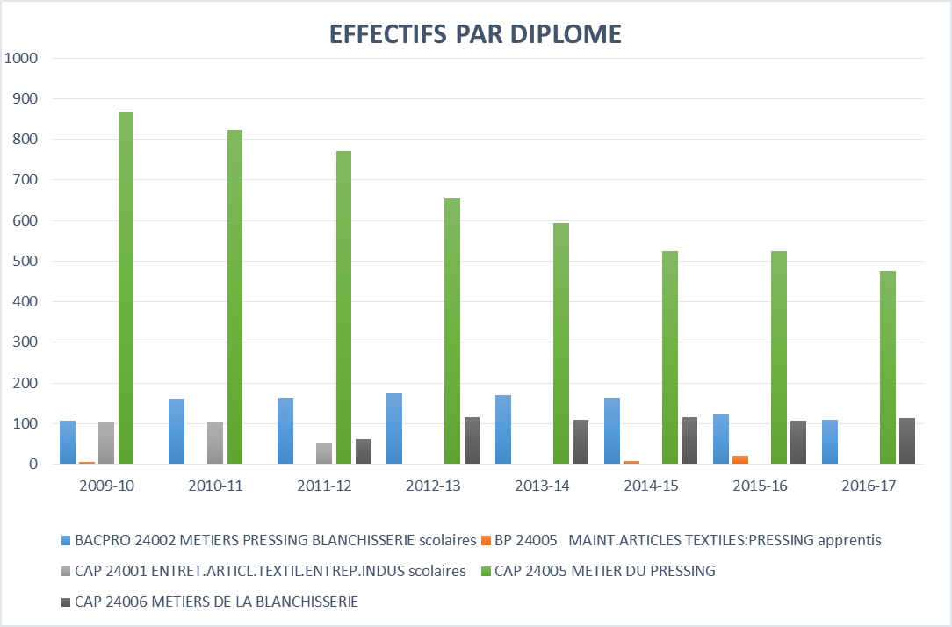
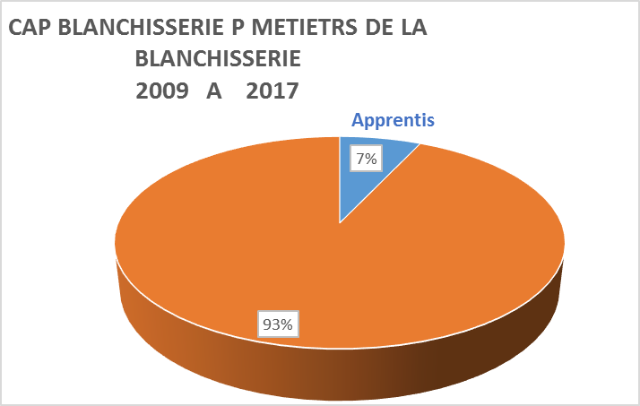
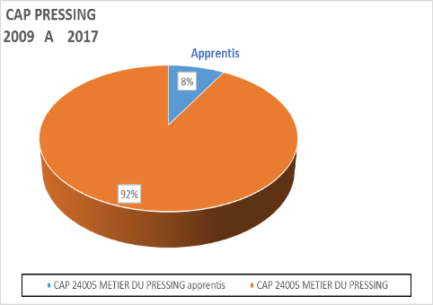
Évolution des effectifs « élèves » et « apprentis »

Slide 11
Regards sur l’insertion professionnelle des jeunes formés
Remarque 1 : 62,6 % des apprentis trouvent un emploi en CDI à l’issue de leur formation, et un apprenti sur deux devient un jour son propre patron. On relève cependant des freins multiples au développement de l’apprentissage, les professionnels intègrent très peu d’apprentis dans leurs entreprises (5 % seulement des jeunes choisissent la voie de l’alternance). Encore largement perçue comme une voie de garage, la filière de formation pressing / blanchisserie n’attire que peu d’élèves spontanément.
Remarque 2 : le faible taux d’insertion professionnelle des jeunes issus des formations initiales sous statut scolaire (23,1% de jeunes titulaires du CAP et 32,7% des jeunes titulaires du BAC PRO) interroge sur l’adéquation Emploi/formation, l’attractivité de cette filière et les dispositifs d’accompagnement à l’emploi.

Slide 12
Pourquoi rénover ces diplômes?
Le secteur a été marqué ces dix dernières années par une forte évolution, à la fois liée aux contraintes réglementaires et aux progrès technologiques. Les process ont changé, les professionnels ont dû s’adapter et réinterroger leurs méthodes. « Avec l’aquanettoyage qui s’implante de plus en plus sur le marché, le métier a changé ».

Slide 13
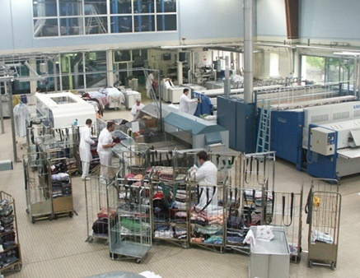
Dans un contexte évolutif exigeant de nouvelles compétences
La tendance des exigences au niveau du marché de l’emploi vers des services à plus forte valeur ajoutée :
Une maîtrise du fonctionnement des machines et unités de plus en plus modernes, complexes et de plus en plus techniques
Une attitude « commerciale » au service des client
Un comportement « professionnel » confirmé (compétitivité, rentabilité, sécurité, qualité,..)
Le titulaire du diplôme doit être un technicien capable d’assurer l’entretien des articles textiles :
tant en entreprise artisanale (pressing) ;
qu’en entreprise industrielle ;
ou dans un service intégré à un établissement hospitalier, une maison de retraite, une structure hôtelière…
Il doit maîtriser :
les procédés de production ;
les méthodes de travail ;
la polyvalence à tous les postes de production ;
la gestion de production ;
les techniques de management.
Descriptif du métier

Slide 14
La Problématique
Évolution des activités liées à l’ouverture des réseaux européens, l’internationalisation
Le développement de nouveaux services, des procédés et processus d’entretien des textiles
Évolution des technologies, la réglementation Impératif de sécurité/environnement
Les techniques de nettoyage prennent de plus en plus en compte les exigences du développement durable
Le besoin de main d'œuvre qualifiée et expérimentée
dans le domaine du pressing et de la blanchisserie est réel.
Cette nouvelle expression de besoins d’un grand nombre d’entreprises se justifie également par le désir d’élever le niveau de qualification des techniciennes et techniciens relevant de ces secteurs, de valoriser l’image de ces métiers, la polyvalence et l’adaptabilité.

Slide 15
Ces évolutions font apparaître des besoins de formation plus adaptés
Un groupe de travail constitué de professionnels des deux secteurs et des représentants de l’Éducation Nationale s’est réuni à Paris le 7 juillet et 25 septembre 2017 sous la présidence de Norbert PERROT, IGEN STI afin de définir les orientations souhaitées en matière de rénovation de ces diplômes

Slide 16
Deux questions préoccupent encore le groupe :
pour quelles raisons cette filière n’attire-t-elle pas beaucoup de jeunes ?
et pourquoi certains quittent-ils le cursus en cours de formation ?

Slide 17
État de la réflexion au niveau du groupe de travail
Préconisation : repenser l’offre autour de deux diplômes
un CAP avec une dominante spécifique pour chacun des secteurs
maintien du Baccalauréat qui correspond aux attentes des branches des deux secteurs
Le CAP et le BAC Pro, chacun d’eux ferait l’objet d’un tronc commun associé à deux dominantes (options), l’une axée sur le pressing, d’une part, et l’autre sur la blanchisserie industrielle (incluant le secteur hospitalier), d’autre part.
questionnement sur l’avenir du BP.

Slide 18
État de la réflexion au niveau du groupe de travail
La réécriture du référentiel du BAC Pro doit conduire en outre à l’abrogation :
- du BP maintenance des articles de textiles (créé en 1962);
- du BP blanchisserie (créé en 1993).
pour lesquels il n’existe pratiquement plus de formations ouvertes à l’échelon national.
Abrogation également du BEP « Métiers du pressing et de la
Blanchisserie » Arrêté de création du 18 février 2010

Slide 19
SCHÉMA PRÉVISIONNEL
VIE ACTIVE
Poursuite d’études
T PRO
1ère PRO
Les compétences du CAP sont intégrées dans le BAC PRO
(certification intermédiaire)
T CAP MB
Dominante Blanchisserie
T CAP MP
Dominante Pressing
1 CAP Métiers pressing et blanchisserie
2nd PRO
3ème collège

